Slide 1
Инвестиционный паспорт
Инвестиционный паспорт
муниципального образования
«Онгудайский район»
Онгудайского района
Республики Алтай

Slide 2
Приглашение к сотрудничеству
Уважаемые инвесторы!
Представляя Вашему вниманию инвестиционный паспорт Онгудайского района Республики Алтай, надеюсь, что этот проект окажется своеобразным путеводителем для деловых людей, потенциальных инвесторов, желающих установить экономические связи с муниципальным образованием «Онгудайский район».
Онгудайский район – это не просто географический, но также историко-археологический, культурно-духовный центр Алтая. Выгодное расположение, красивейшая природа, благоприятный климат помогает сохранять статус инвестиционного привлекательного района.
Мы открыты для новых серьезных проектов в различных сферах бизнеса.
Администрация Онгудайского района гарантирует потенциальным инвесторам создание оптимальных условий для успешного ведения бизнеса: оперативное решение вопросов, прозрачность процессов, открытый диалог. Мы заинтересованы в том, чтобы Ваш бизнес был эффективным, стабильным и безопасным, чтобы налоги поступали в местный бюджет, развивалась экономика района и улучшалось качество жизни его жителей.
Приглашаем Вас к долгосрочному и взаимовыгодному сотрудничеству. Убежден, что Онгудайский район откроет новые горизонты для развития Вашего бизнеса.
Добро пожаловать в Онгудайский район Республики Алтай!
С уважением,
Глава муниципального образования «Онгудайский район»
Мирон Георгиевич Бабаев

Slide 3
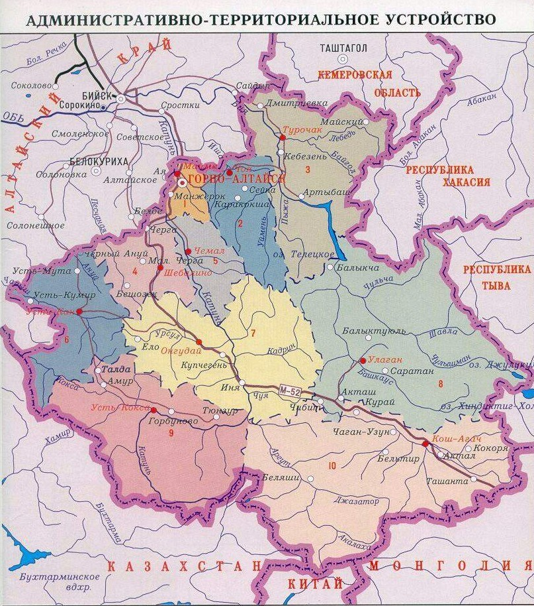
Географическое расположение
Онгудайский район расположен в центральной части Республики Алтай, его площадь составляет – 11,75 тыс. кв. км.
Граничит почти со всеми районами Республики Алтай (кроме Майминского и Турочакского).

Slide 4
В районе 30 населенных пунктов, входящих в состав 10 сельских администраций
Население района на 1 января 2016 г. составляло 14339 человек

Slide 5
Леса занимают около 60% территории Онгудайского района
Кедр – это богатство и национальная гордость Республики Алтай. В тайге Онгудайского района, покрывающей горные склоны, кедр – один из основных лесообразующих пород. Здесь оптимальные условия для жизни и плодоношения кедра.
Сбор кедрового ореха в районе достигает 500 т в год.

Slide 6
Одним из важнейших природных богатств района являются реки и озера
На территории района насчитывается более 140 озер, самое крупное из которых – Теньгинское
Самая крупная река республики Катунь делит Онгудайский район на две равные части, протекая с юга на север.

Slide 7
Ежегодно на реке Чуя проходят соревнования по водно-туристическому многоборью "Чуя-ралли”, на которых спортсмены-водники сплавляются наперегонки командами и в одиночку на рафтах, катамаранах и одноместных каяках.
Эти соревнования проводятся уже более 25 лет, "Чуя-ралли” входит в официальный календарь соревнований Госкомспорта РФ.

Slide 8
Чуйский тракт – основная транспортная магистраль района
Чуйский тракт вошел в десятку красивейших дорог мира по версии National Geographic.
Его протяженность по территории района 193,5 км.

Slide 9
Основа экономики района - сельское хозяйство
Мясное скотоводство,
пантовое мараловодство,
козоводство,
Овцеводство,
коневодство,
пчеловодство,
садоводство.

Slide 10
На уровне Республики Алтай поголовье скота района выглядит следующим образом:
КРС – 17% от уровня поголовья республики; овцы и козы – 12,3%, лошади – 14%, маралов – 15,5%.
По численности поголовья КРС район занимает 2 место, овцы и козы на 3 месте, по лошадям на 4 месте и по маралам на 3 месте по сравнению с другими районами.

Slide 11
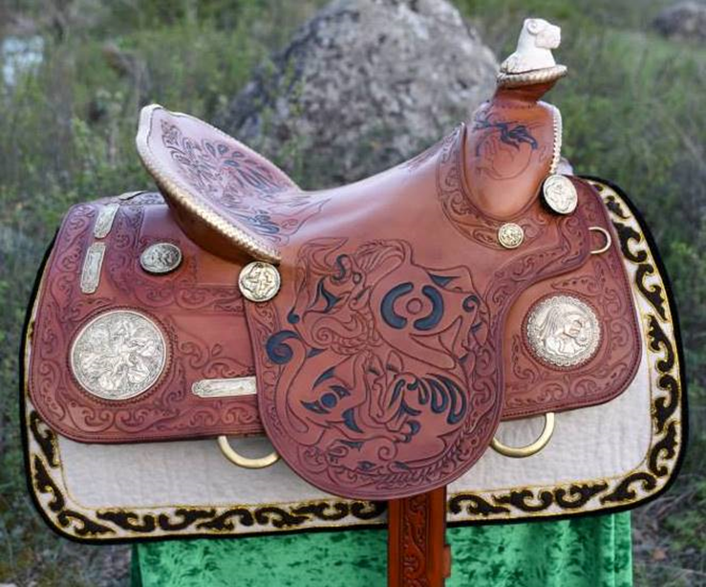
В рамках поддержки малого предпринимательства создан Центр народных художественных промыслов и ремесел «Алтай» в с. Купчегень
в Центре работают 8 мастерских:
по художественному литью
шорно-седельным изделиям
художественной резьбе по кости и рогу
мастерская по войлоку
по национальным костюмам
художественной ковке (кузница)
гончарная
резьба по дереву
Работы мастеров Центра неоднократно получали высокие оценки на российских и республиканских конкурсах и выставках.

Slide 12
В настоящее время бурно развивается туристическая отрасль
В районе каждый сезон действуют около 15 туристических баз и кемпингов, больше 20 зеленых домов, множество кафе.
Предоставляются различные услуги для туристов - охота, рыбалка, конные походы, сплавы.

Slide 13
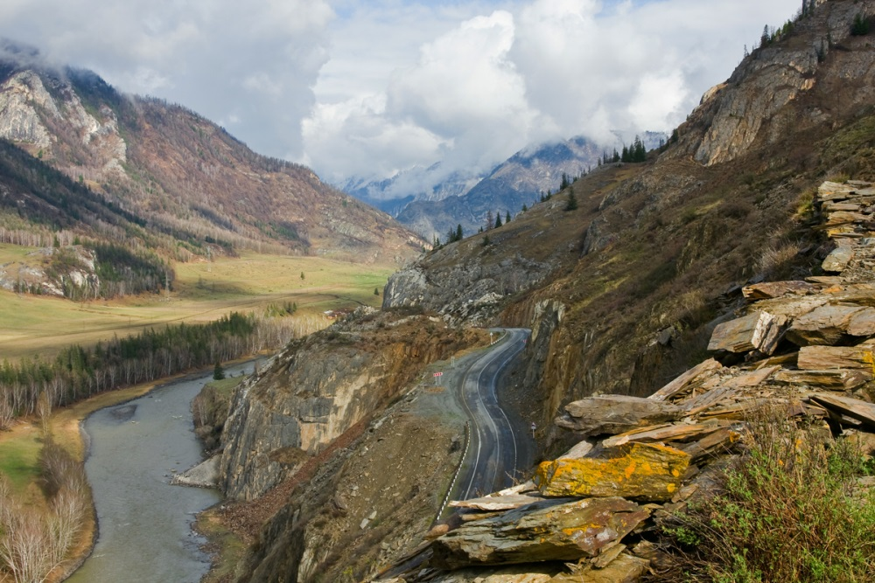
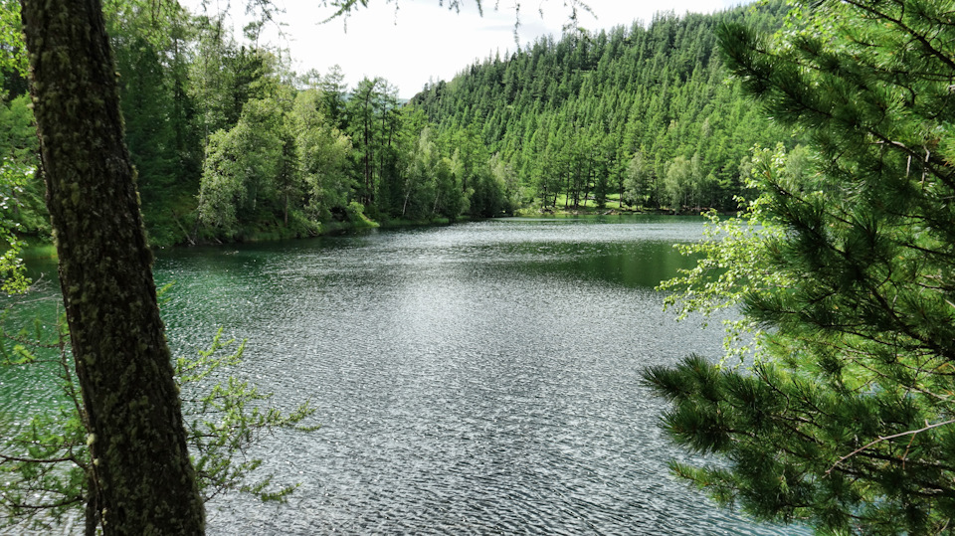
Онгудайский район богат культурно – историческим и туристско – рекреационным потенциалом
Семинский перевал и перевал Чике-Таман
Природные парки Уч-Энмек, Чуй-Оозы, Аргут
Культовые объекты
Наскальные рисунки
Каменные изваяния
Родники и водопады
Озера
Пещеры

Slide 14
Задачи района в области экономического развития
Создание условий для развития приоритетных отраслей экономики (сельское хозяйство, туризм и промышленность)
Содействие развитию малого предпринимательства во всех отраслях экономики
Обеспечение роста доходной части бюджета и повышение эффективности расходования бюджетных средств
Развитие внешних связей
Повышение инвестиционной привлекательности МО в сфере туризма и производства сельхозпродукции

Slide 15
Поддержка инвестиционных проектов
Поддержка оказывается с 2009 года в следующих отраслях:
Агропромышленный комплекс
Деревообработка
Производство строительных материалов
Развитие инженерной, дорожно-транспортной инфраструктуры
Общественное питание и бытовое обслуживание
Жилищно-коммунальное хозяйство
Услуги в социальной сфере (медицина, туризм)

Slide 16
Нефинансовые виды поддержки инвестиционных проектов
Подбор инвестиционной площадки
Оформление и предоставление земельного участка
Разработка проектной документации зданий и сооружений, согласование и экспертиза проектных решений
Получение разрешений на строительство новых инвестиционных объектов недвижимости или их реконструкцию
ввод инвестиционных объектов в эксплуатацию, получение технической документации на вновь введенный в эксплуатацию объект
согласование документов, необходимых для реализации инвестиционного проекта
подбор трудового персонала из числа населения Онгудайского района
технологическое присоединение к инженерным сетям
поддержка (направление) ходатайств и обращений в федеральные органы государственной власти Российской Федерации, органы власти Республики Алтай об оказании содействия инвесторам при реализации инвестиционного проекта
распространение позитивной информации об инвесторе
размещение информации о реализуемом проекте на официальном сайте администрации района
оказание необходимой консультационной, методической помощи, информационной поддержки;
конкурсное размещение муниципального заказа
прочие нефинансовые меры

Slide 17
Финансовая поддержка инвестиционных проектов инвесторам, реализующим приоритетный инвестиционный проект
предоставление инвестиционного налогового кредита;
уменьшение на 30% базовых размеров арендной платы за земельные участки,;
компенсация части расходов инвестора, направленных на подготовку земельного участка для реализации инвестиционного проекта (земляные работы, зачистка участка, отсыпка, выкорчевка кустарников и иных насаждений, рекультивация и т.д.);
компенсация части расходов инвестора, направленных на технологическое присоединение к электрическим сетям, работы по строительству, реконструкции инженерных сетей (электро-водоснабжение, канализация и т.п.), иные мероприятия по организации функционирования инженерных сетей, необходимых для реализации приоритетного инвестиционного проекта;
компенсация части расходов инвестора, направленных на экспертизу приоритетного инвестиционного проекта или ПСД;
предоставление льгот при аренде объектов недвижимости муниципальной собственности Онгудайского района, в соответствии с Федеральным законом от 26 июля 2006 года №135-ФЗ «О защите конкуренции» и действующим законодательством РФ;
инвесторам, реализующим инвестиционные проекты в отраслях сельского хозяйства и агропромышленного комплекса, предлагаются субсидии из бюджета РФ, Республики Алтай;
инвесторам, реализующим инвестиционные проекты в отраслях сельского хозяйства и агропромышленного комплекса, предлагаются субсидии из бюджета муниципального образования «Онгудайский район».

Slide 18
Инвестиционные проекты, реализуемые на территории Онгудайского района
№ п/п | Наименование объекта | Стоимость(млн.руб.) | Планируемый год ввода | Запланированные работы | Ген. подрядчик
1 | Создание цеха по первичной переработке мяса, фасовке, упаковке мясной продукции с мощностью 127 тонн в год в с.Шашикман | 7 | 2017 | Строительство цеха, приобретение оборудования | СПОК «Эм-Тус»
2 | Цех по фасовке мумиё, каменного масла, серы лиственной, живицы, кедрового масла, кедрового жмыха, кедровой муки в с.Онгудай | 5 | 2016 | Строительство цеха, приобретение, модернизация оборудования | ООО «Горно-Алтай-Фарм»
3 | Развитие картофелеводства, садоводства в с.Купчегень | 2,2 | 2016 | Приобретение техни-ки, огораживание участка, устройство полива | ИП ГКФХ Каменев В.А.
4 | Установка солнечных электростанций на площади 20 га в с.Онгудай и 100 га в с.Иня | 3000 | 2021 | Установка станций | ООО «Авилар Солар Технолоджи»

Slide 19
Информация о свободных земельных участках для размещения производственных и иных объектов
№ п/п | Объекты | Адрес и Владелец объекта | Реквизиты владельца объекта | Варианты сотрудничества с инвестором
1 | Земельный участок для строительства детской площадки в с.Боочи | с.Боочи, Администрация МО «Куладинское сельское поселение» | 649435, с. Кулада, ул. С.Этенова, 30 тел. (38845) 29-4-50 | Аренда, продажа
2 | Земельный участок для строительства деревообрабатывающего предприятия, 1 га | с.Боочи, Администрация МО «Куладинское сельское поселение» | 649435, с. Кулада, ул. С.Этенова, 30 тел. (38845) 29-4-50 | Аренда, продажа
3 | Строительство животноводческого комплекса, переработка мясной продукции | с.Кулада, с.Боочи | 649435, с. Кулада, | аренда на 49 лет
4 | Строительство автозаправочной станции | с.Ело, Администрация МО "Елинское сельское поселение" | 649433, с.Ело, ул. Кайырлыкская, 14 тел. (38845) 21343 | Аренда, продажа
5 | Земельный участок для строительства детской площадки в с.Ело | с.Ело, Администрация МО "Елинское сельское поселение" | 649433, с.Ело, ул. Кайырлыкская, 14 тел. (38845) 21343 | Аренда
6 | Земельный участок для строительства спортивного зала в с.Ело | с.Ело, Администрация МО "Елинское сельское поселение" | 649433, с.Ело, ул. Кайырлыкская, 14 тел. (38845) 21343 | Аренда, продажа

Slide 20
Информация о свободных земельных участках для размещения производственных и иных объектов
№ п/п | Объекты | Адрес и Владелец объекта | Реквизиты владельца объекта | Варианты сотрудничества с инвестором
7 | Земельный участок для строительства детской площадки в с.Инегень, 0,3 га | с.Инегень, Администрация МО "Ининское сельское поселение" | 649446, с.Иня, ул.Подгорная, 40 тел. (38845) 25468 | аренда
8 | Земельный участок для строительства детской площадки в с.Малая Иня, 0,4 га | с.Малая Иня, Администрация МО "Ининское сельское поселение" | 649446, с.Иня, ул.Подгорная, 40 тел. (38845) 25468 | аренда
9 | Земельный участок для строительства деревообрабатывающего предприятия, 1 га | с.Иня, Администрация МО "Ининское сельское поселение" | 649446, с.Иня, ул.Подгорная, 40 тел. (38845) 25468 | аренда
10 | Строительство животноводческого комплекса, переработка мясной продукции | с.Чуйозы, Администрация МО "Ининское сельское поселение" | 649446, с.Иня, ул.Подгорная, 40 тел. (38845) 25468 | аренда
11 | Строительство конноспортивного комплекса | с.Иня, Администрация МО "Ининское сельское поселение" | 649446, с.Иня, ул.Подгорная, 40 тел. (38845) 25468 | аренда

Slide 21
Контактная информация
Глава администрации МО «Онгудайский район» - Мирон Георгиевич Бабаев, тел. (38845) 22-4-01
Первый заместитель главы администрации МО «Онгудайский район» - Виталий Олегович Ченчулаев тел. (38845) 20-0-82
Заместитель администрации МО «Онгудайский район» по экономике – Рустам Николаевич Байдалаков тел. (38845) 22-2-36
Отдел экономики администрации МО «Онгудайский район» тел. (38845) 22-4-36

